Slide 1
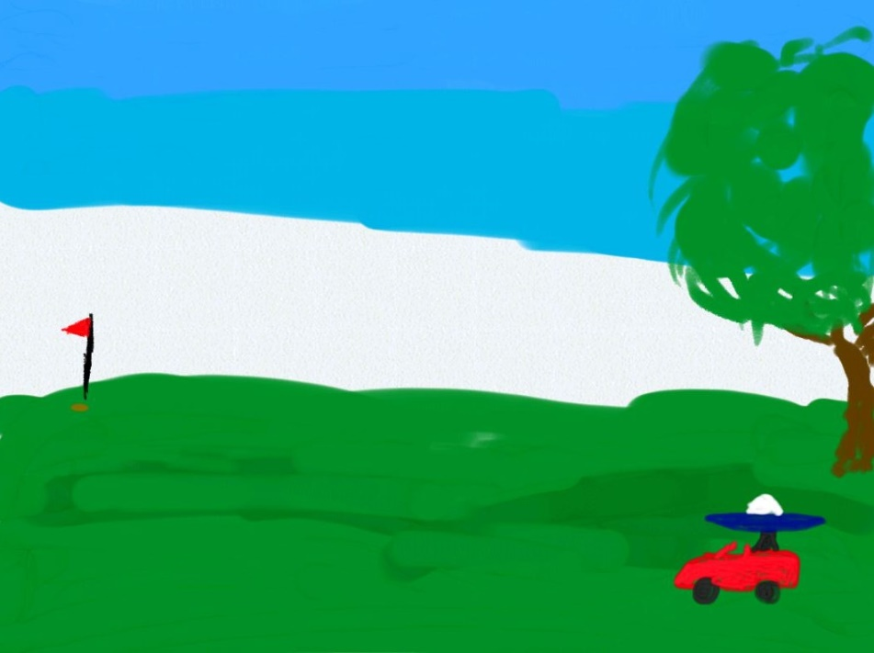
1. Das Konzept
Objekte
GolfFeld
SpielzeugAuto
GolfBall
Teller
Chancen
3 Bälle
Nicht von START, sondern weiter spielen
Ziel: GolfBall einlochen

Slide 2
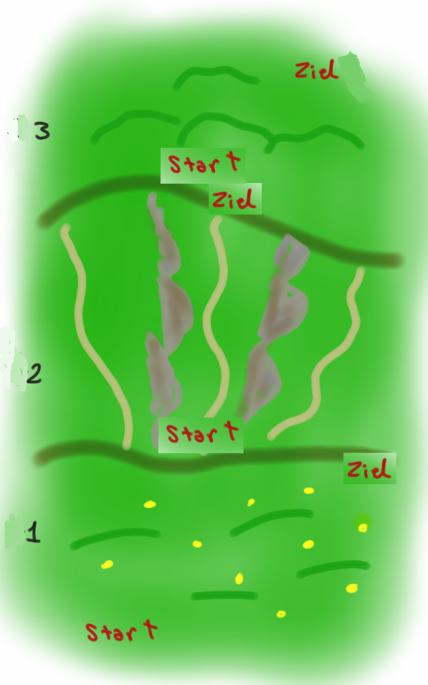
2. Terrain
Level 1: nicht schwer, Spieler kann Münzen sammeln
Level 2: besteht aus 3 Routen mit (Hindernisse & Hilfsmittel)
Route 1:
Hindernisse: schwieriges Gelände
Hilfsmittel: ein Rohr
Route 2:
Hindernisse: sehr windig
Hilfsmittel: Ändern des Ballgewichts
Route 3:
Hindernisse: Raben
Hilfsmittel: Verstecke
Level 3: schwer zu fahren, keine Hilfsmittel

Slide 3
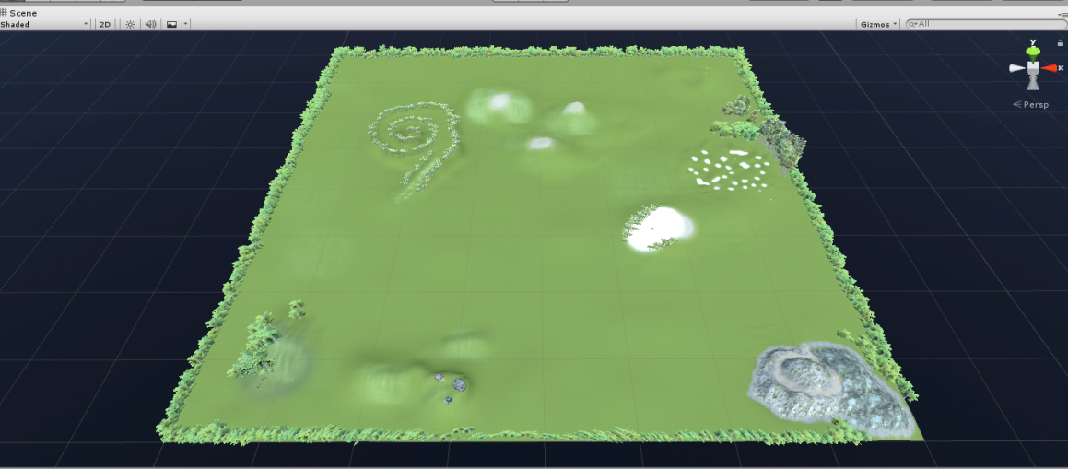
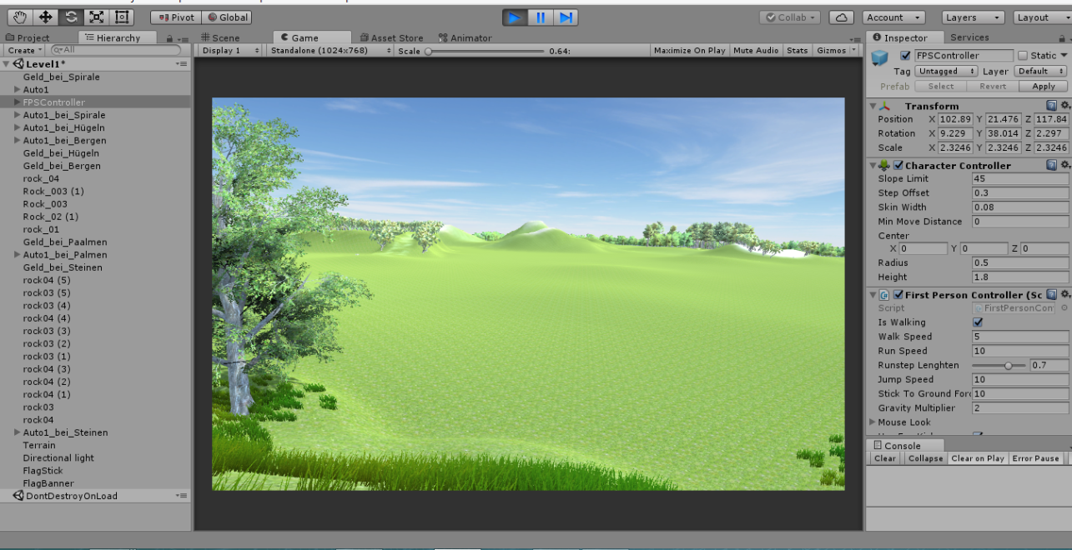
2.1 Level 1
Zone 1: nicht schwer, Spieler kann Münzen sammeln
Karte 800x800x(max600)
Auto 1x1x1

Slide 4
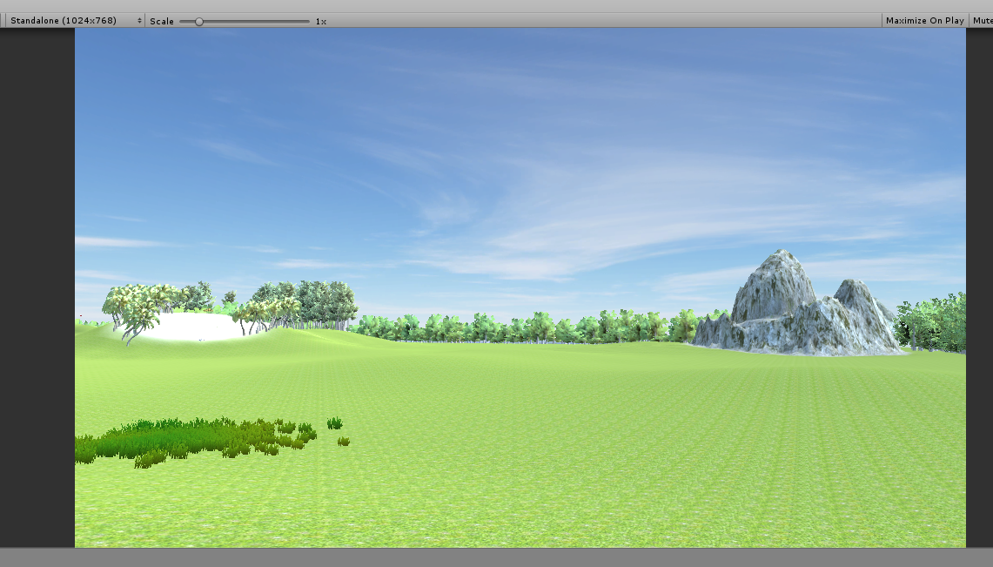
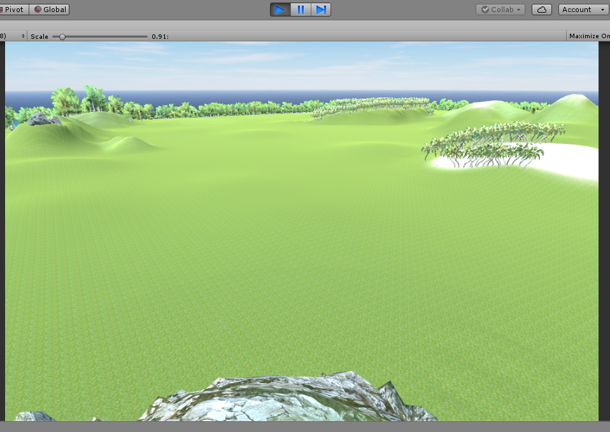
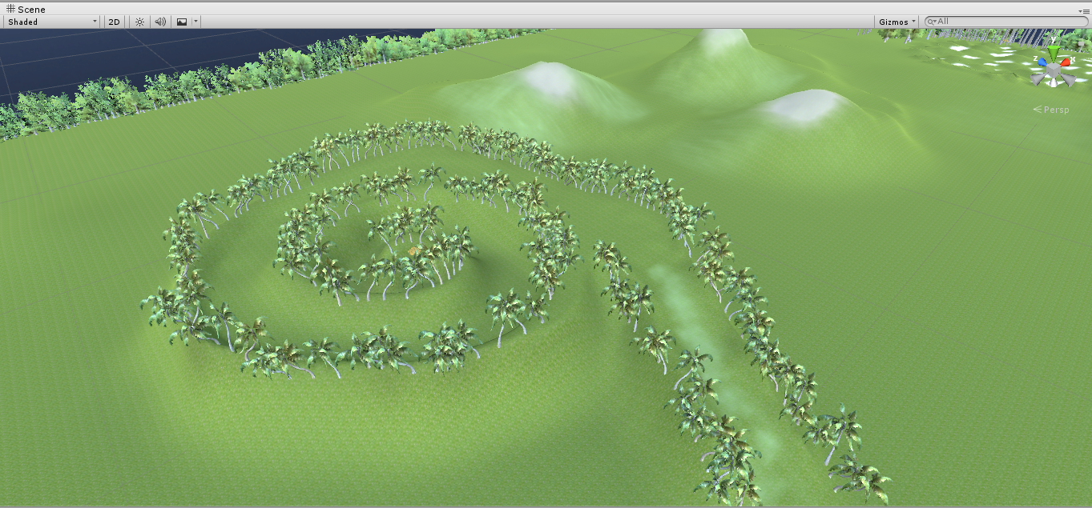
2.1 Level 1

Slide 5
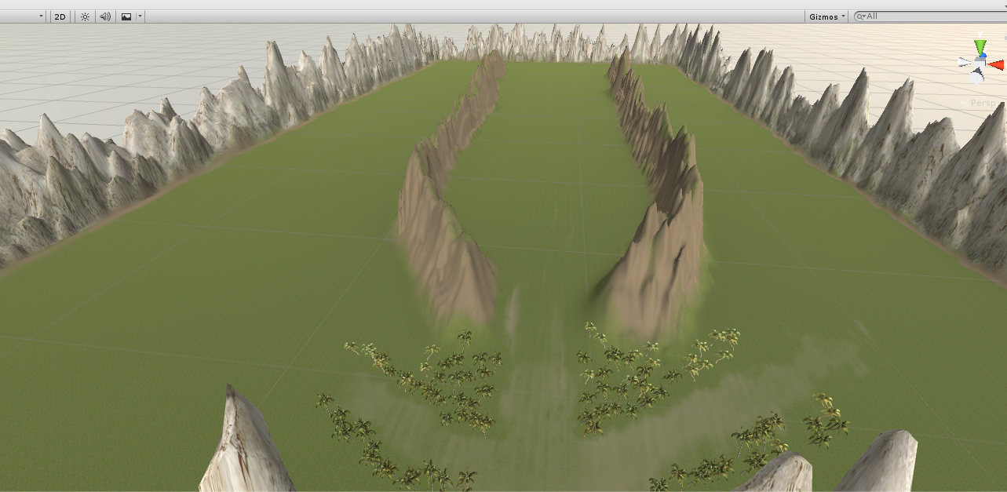
2.1 Level 2
Level 2: besteht aus 3 Routen mit (Hindernisse & Hilfsmittel)
Karte 1000x500x(max600)

Slide 6
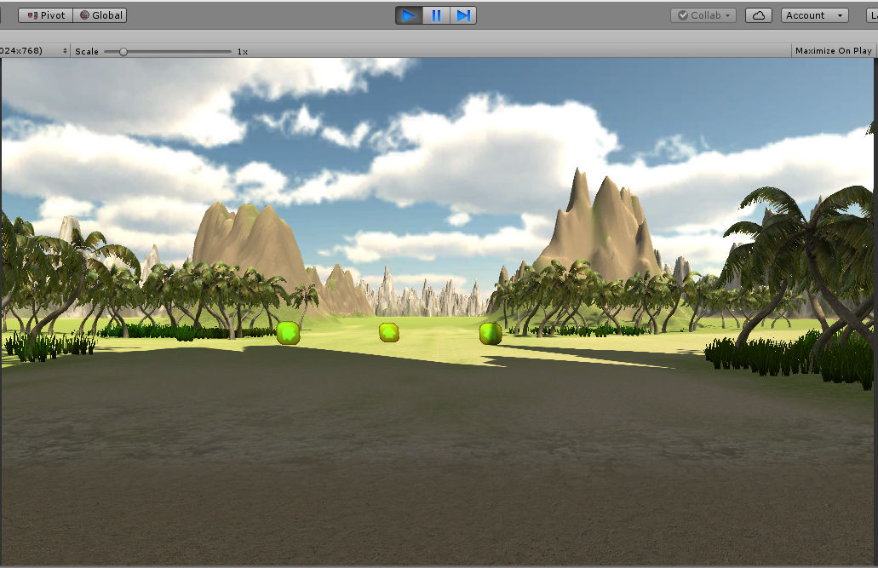
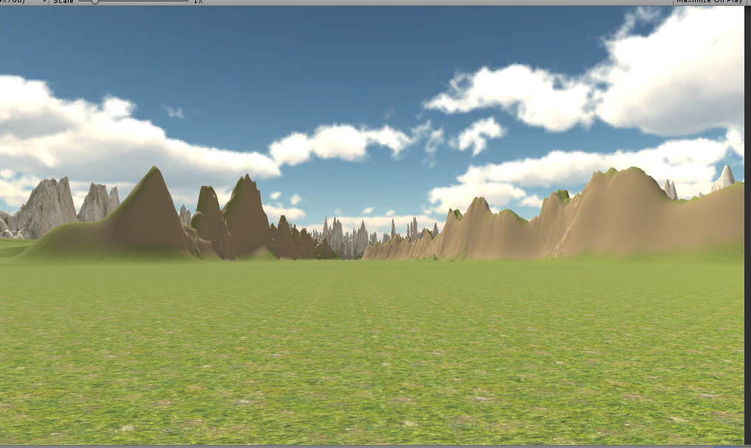
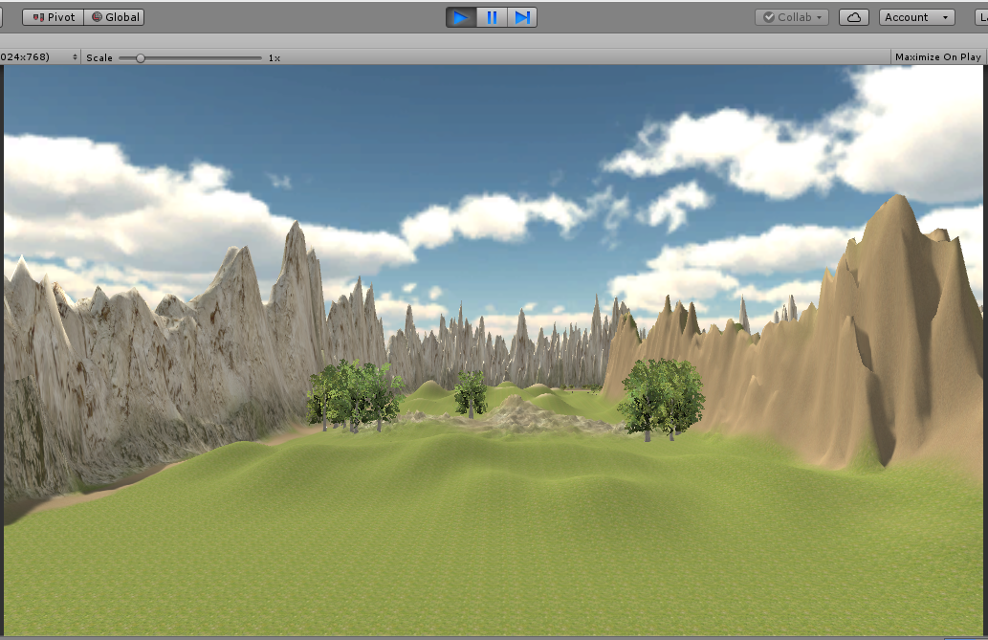
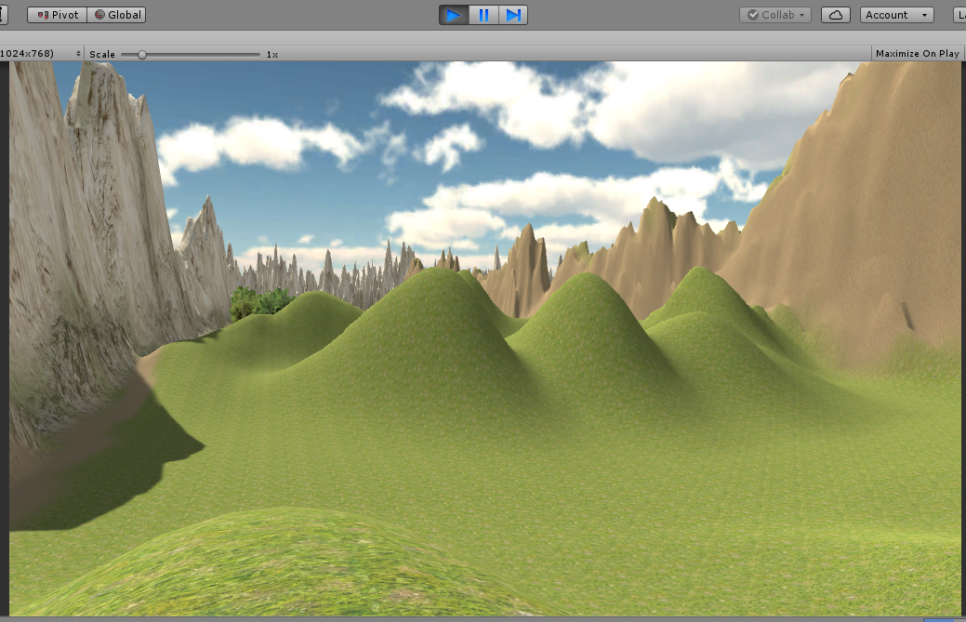
2.1 Level 2

